Slide 2
חוק אוהם

Slide 3
https://youtu.be/mXnfe7qzg4c

Slide 4
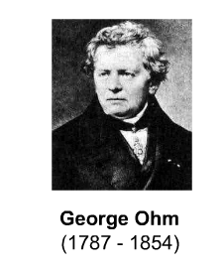
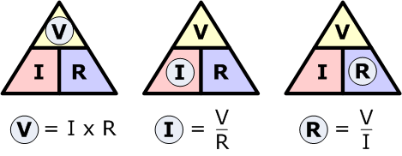
חוק אום
קשר ניסוי בין מתח חשמלי, עוצמת זרם והתנגדות מוגדר
בחוק אום
$$זרם=\frac{מתח}{התנגדות}$$
$$I=\frac{V}{R}$$
I | עוצמת זרם חשמלי | A | אמפר
V | מתח חשמלי | V | וולט
R | התנגדות חשמלית | Ω | אוהם

Slide 5
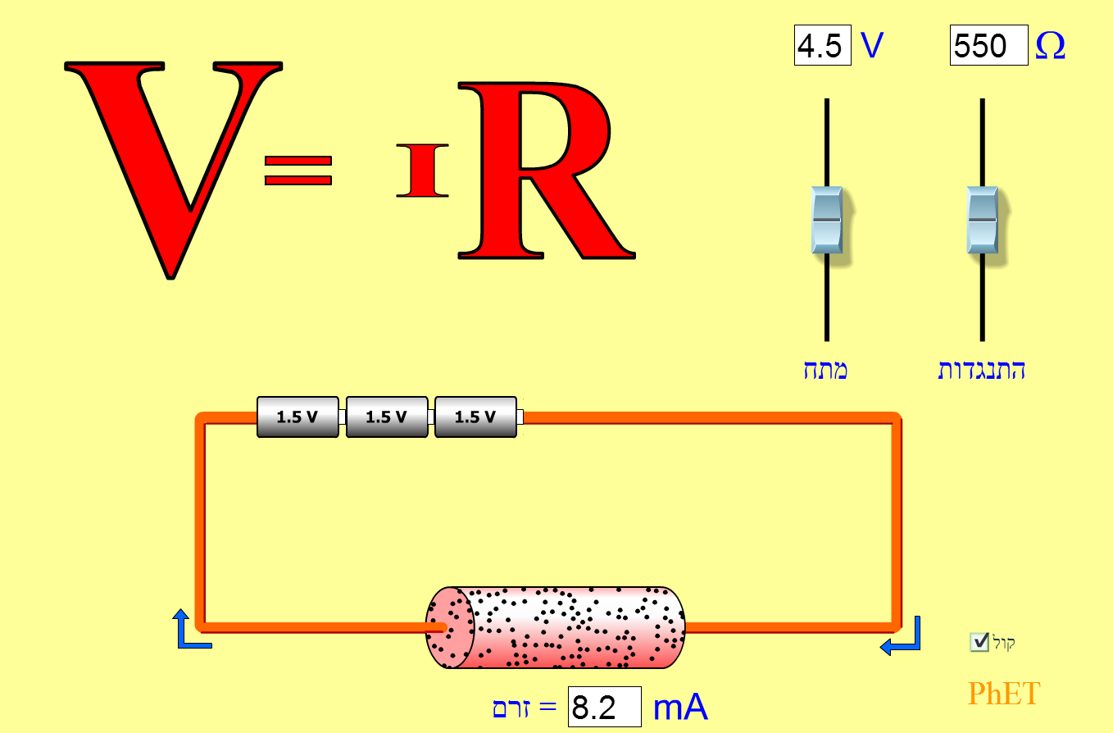
https://phet.colorado.edu/sims/ohms-law/ohms-law_iw.html

Slide 6
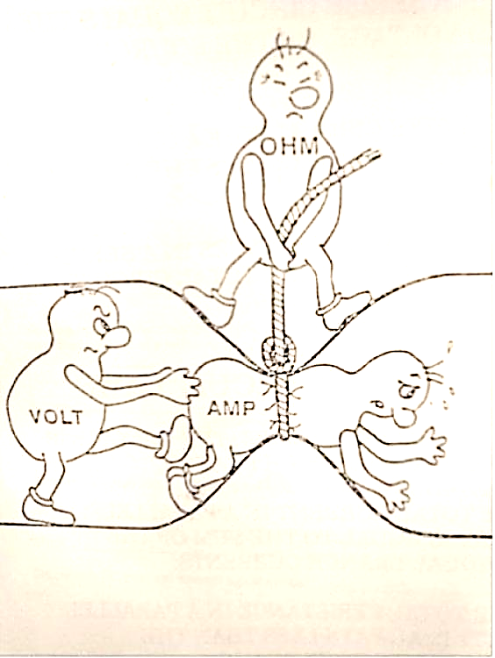

Slide 7
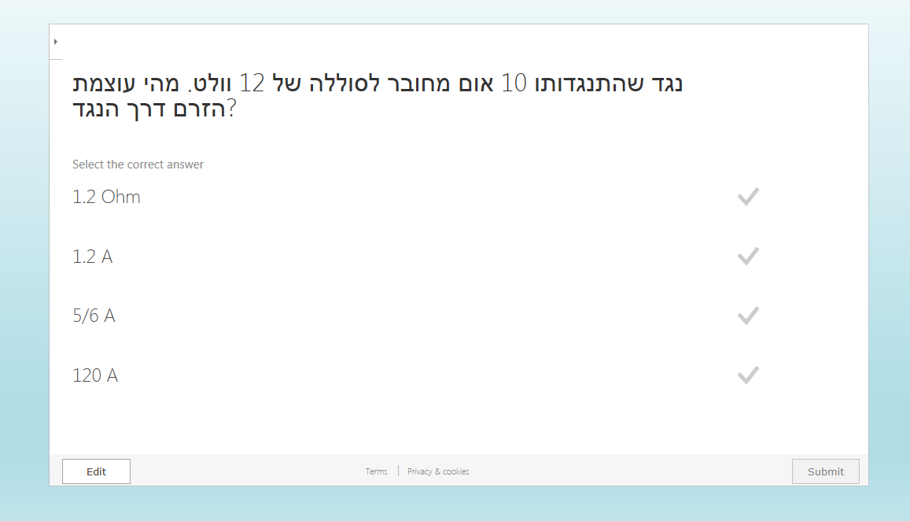

Slide 8
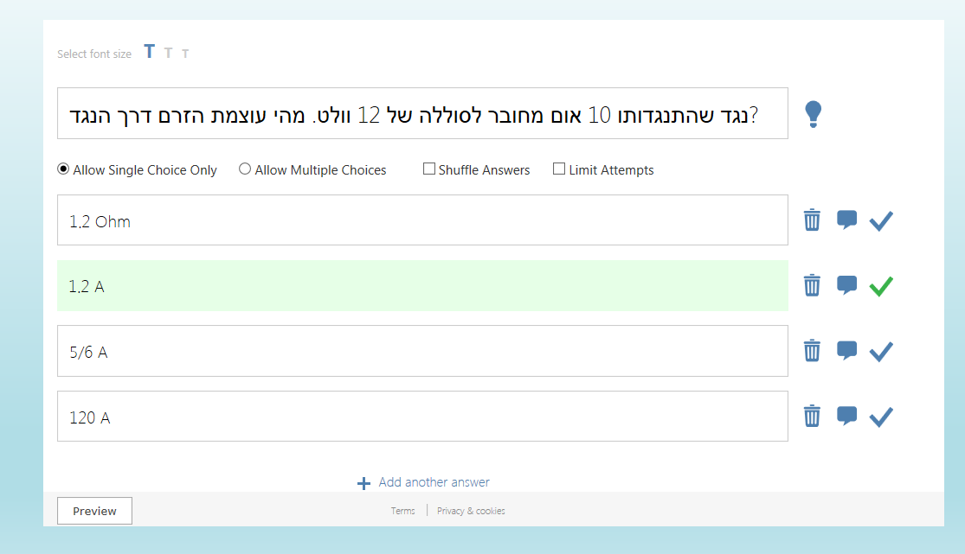

Slide 10
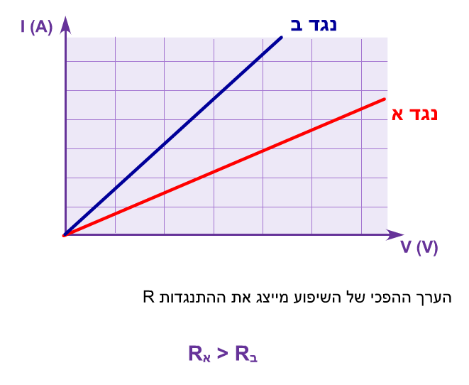
גרף זרם - מתח

Slide 11
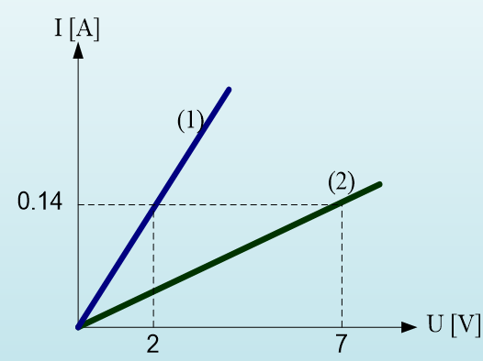

Slide 12
תרגילים אשל
102/7
102/8
102/9

Slide 13
נתון תיל העשוי מאלומיניום (התנגדות סגולית $ρ=2.7⋅{10}^{−8} Ω⋅m$), אורכו של התיל 1.5 km, וקוטרו 0.3 cm.

